Slide 1
01. 통계학 소개

Slide 2
통계학의 이해
통계학의 주요 용어
통계학의 목적

Slide 3
01
통계학의 이해

Slide 4
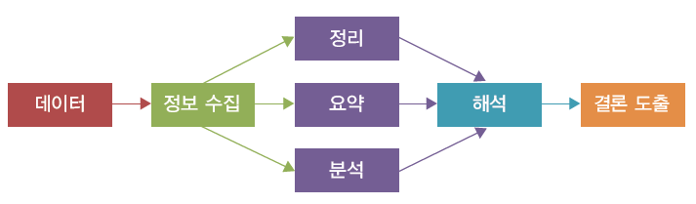
01. 통계학의 이해
통계학의 개념
통계학(statistics): 주어진 자료(데이터)에 근간하여 정보를 수집한 후 수집한 정보를 정리, 요약, 분석 과정을 거쳐 해석하고, 결론을 도출하는 일련의 과정.
[통계학의 개념]

Slide 5
01. 통계학의 이해
통계학의 개념
하나 더 알기
통계적 분석 과정을 요구하는 질문들
청년층을 위한 국비지원무료교육시스템이 청년취업률에 미치는 효과는 얼마인가?
기업에서 현재 경영자에 대한 교체가 기업의 수익성에 기여하는가?
기업에서 종업원에 대한 구조조정이 기업의 장기적 관점의 성장에 기여하는가?
15%의 택시요금 인상이 승객 감소에 미치는 영향은 어떻게 되는가? 더 나아가 택시기사의 소득에 미치는 영향은 어떠할 것인가?

Slide 6

01. 통계학의 이해
통계학의 개념
자료(data): 관찰이나 측정을 통해 수집된 사실이나 수치.
정보(information): 자료를 각자 개인의 관심 목적에 맞게 유용한 형태로 변형한 것.
[자료(data)와 정보(information)의 관계]

Slide 7
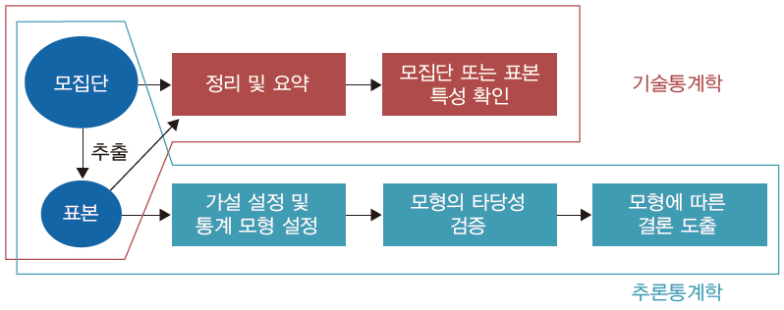
01. 통계학의 이해
기술통계학과 추론통계학
기술통계학(descriptive statistics): 데이터의 특성을 파악하기 위하여 숫자, 그래프, 도표 등을 이용하여 정보를 정리, 요약, 설명하는 방식을 다루는 통계학.
추론통계학(inferential statistics): 표본 데이터를 기반으로 모집단의 특성에 관하여 결론을 얻거나 추론하기 위한 통계학.
[기술통계학과 추론통계학]

Slide 8
02
통계학의 주요 용어

Slide 9
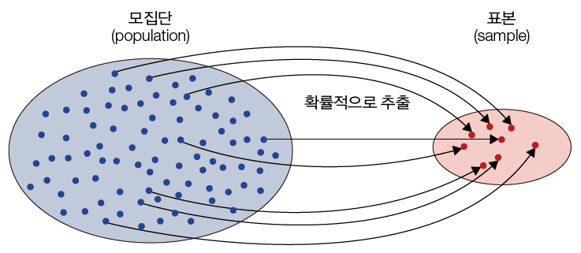
02. 통계학의 주요 용어
모집단과 표본
모집단(population): 관심의 대상이 되는 집단의 모든 관측값 혹은 측정값들의집합.
표본(sample): 관심의 대상이 되는 모집단으로부터 추출된 값들의 집합을 의미. 즉, 표본은 모집단의 부분집합.
[모집단과 표본의 관계]

Slide 10
02. 통계학의 주요 용어
모집단과 표본
하나 더 알기
전수조사와 표본조사
드물기는 하지만 모집단의 특성을 알아보기 위하여 모집단 전체를 모두 표본으로 잡기도 한다. 이와 같은 방법을 전수조사라고 한다. 전체를 모두 조사하므로 가장 좋은 방법이라고 생각할 수도 있으나, 비용이 많이 들고 시간이 많이 걸리는 관계로 주로 일부분만 조사하는 표본조사를 하는 경우가 대부분이다.

Slide 11
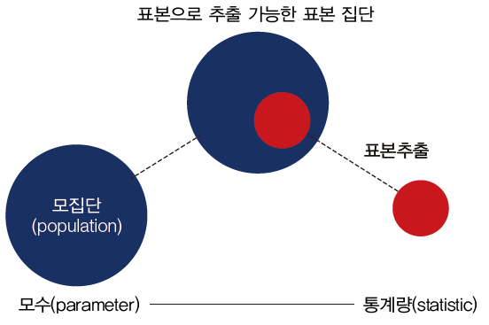
02. 통계학의 주요 용어
모수와 통계량
모수(parameter): 궁극적으로 알고자 하는 관심 척도로 모집단의 특성을 나타내는 수치.
통계량(statistic): 표본의 특성을 나타내는 값.
[모집단에서 표본을 추출하는 하나의 방법]

Slide 12
02. 통계학의 주요 용어
변수와 데이터
변수(variable): 모집단이나 표본에서의 주된 관심 척도.
데이터(data): 각 변수의 구체적 관측값.
질적데이터(qualitative data): 숫자에 의해 표현되지 않는 자료.
양적데이터(quantitative data): 숫자에 의해 표현되고, 그 숫자에 의미가 존재하는 자료.

Slide 13
03
통계학의 목적

Slide 14
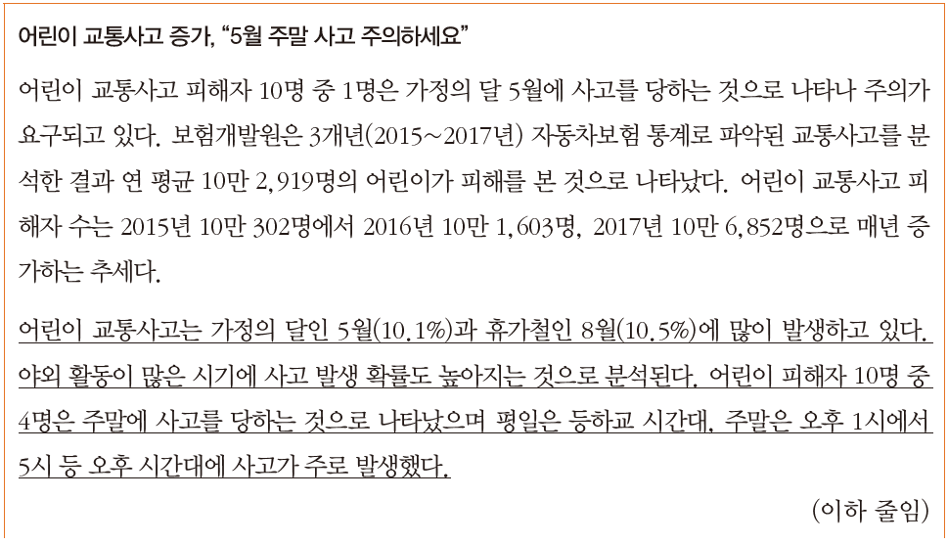
03. 통계학의 목적
잘못된 통계학 사용의 사례(1) – 어린이 교통사고 추세
[월별 교통사고 피해자 구성비]

Slide 15
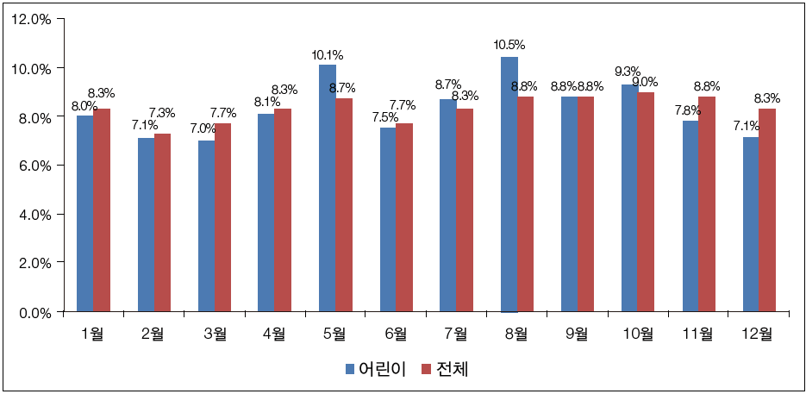
03. 통계학의 목적
잘못된 통계학 사용의 사례(1) – 어린이 교통사고 추세
[월별 교통사고 피해자 구성비]

Slide 16
03. 통계학의 목적
잘못된 통계학 사용의 사례(1) – 어린이 교통사고 추세
정확한 분석을 위해서는 5월과 8월에 차량으로 이동하는 어린이의 수가 다른 달에 비하여 얼마나 더 많은지를 확인해야 한다. 어린이 탑승객의 수가 증가한 것에 대비해서 어린이 피해자의 수가 더 증가했다는 증거가 있어야 위와 같은 해석이 맞다고 할 수 있다.
어린이들이 휴가철이나 등하교 시간에 차량 탑승률이 높아지니 해당 시간과 지역에 안전 운행을 도울 수 있는 법적, 정책적 제안을 했으면 더 좋지 않았을까 싶다.

Slide 17
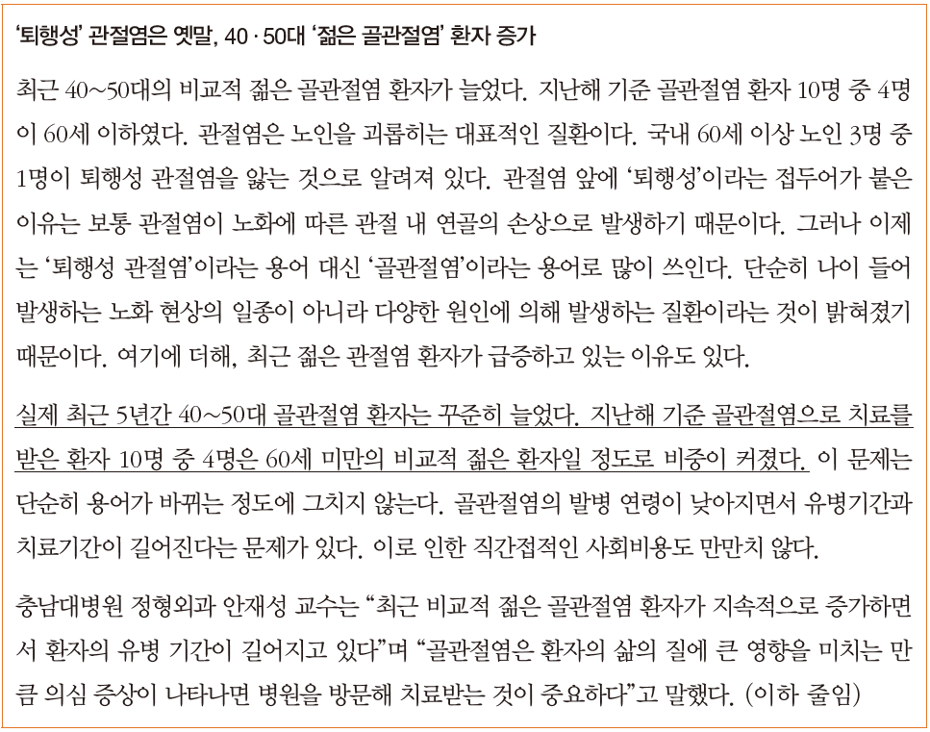
03. 통계학의 목적
잘못된 통계학 사용의 사례(2) – 퇴행성 관절염 환자 추세

Slide 18
03. 통계학의 목적
잘못된 통계학 사용의 사례(2) – 퇴행성 관절염 환자 추세
현상에 대한 구체적 근거가 부족해 보인다. 첫째로 의료 기술의 고도화에서 원인을 찾을 수 있다. 둘째로 의료보험의 발달이 그 원인일 수 있다.
최근 40~50대 국민들의 레포츠 이용 비중이 급격히 증가하였다든지 2000년대 들어 환경오염이 골관절염을 유발시킬 수 있다는 등의 근거가 있다면 비교적 설득력을 얻었을지도 모른다.

Slide 19
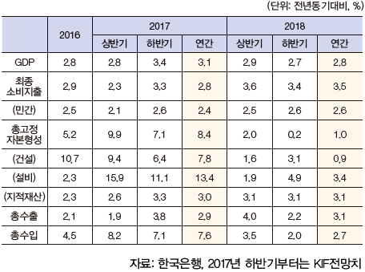
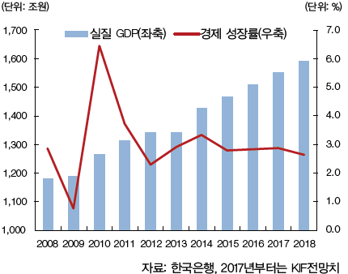
03. 통계학의 목적
일상생활 속 통계학(1) - 경제지표
정부가 발표하는 각종 경제지표들인 종합주가지수, 경제성장률, 환율, 실업률, GDP, GNP 등은 모두 통계적 수치이며, 해당 정보는 숫자나 그래프의 형태로 공시된다.
[경제성장률 전망]
[실질 GDP 및 경제성장률 추이]

Slide 20
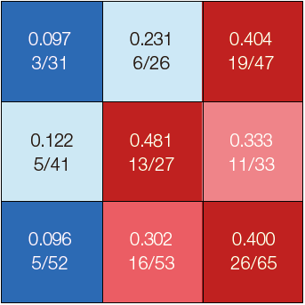
03. 통계학의 목적
일상생활 속 통계학(2) – 프로야구 선수의 타율
해당 선수의 야간 경기와 주간 경기의 타율 차이나 스트라이크 존을 9개 구간으로 나누어 해당 구간의 타율 등의 세분화된 정보를 사용한다.
[프로야구 선수 코스별 타율 분포 사례]

Slide 21
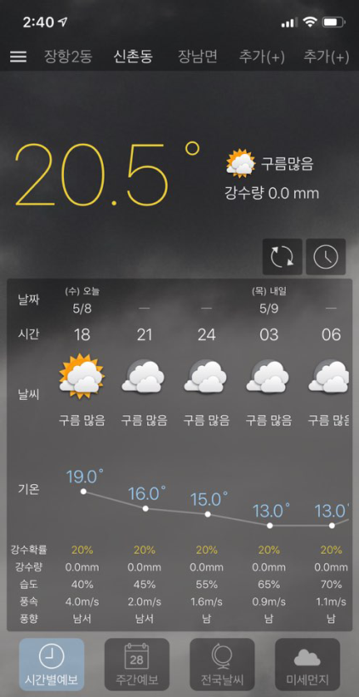
03. 통계학의 목적
일상생활 속 통계학(3) – 날씨 예보
날씨도 역시 확률에 기반한 정보이다. 해당 월일에 관측된 구름의 유형에서 비가 올 확률을 예측할 수 있는 것은 과거의 많은 정보를 기반으로 하기 때문이다.
[날씨 앱으로 확인하는 날씨 예보]

Slide 22
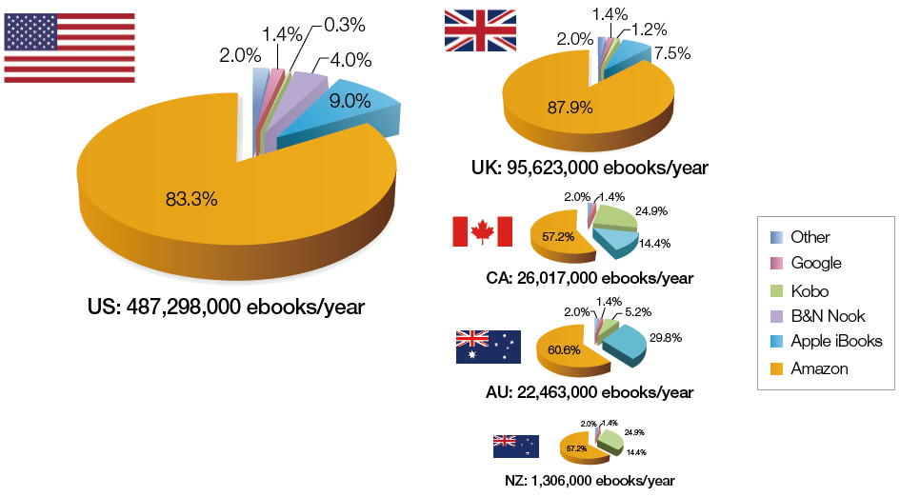
03. 통계학의 목적
일상생활 속 통계학(4) – 기업의 통계적 계량분석
통계적 계량 분석을 통한 전략에 초점을 맞춘 기업들이 급격히 성장하며, 확보한 시장점유율(market share)을 보다 공고히 하고 있는 상황이다.
[아마존의 이북 시장점유율 분석]

Slide 23
03. 통계학의 목적
통계학을 배우는 이유
학문의 분야가 다르더라도 기본적인 분석 절차는 동일하다.
통계학을 배우는 것이 연구하고자 하는 바를 보다 정밀하게 측정할 수 있는 도구를 습득하는 과정이라고 이해하면 된다.

